Slide 1


RM战队管理系统的设计与实现
logo
答辩学生：朱雨航 指导老师：黄彩霞
河南科技大学 软件学院

Slide 2
CONTENTS
目 录
1
2
3
4
5
研究
背景
需求
分析
系统
设计
详细
设计
总结
致谢

Slide 3
1. 研究背景
PART
ONE
管 理 与 宣 传

Slide 4
1.1 选题背景
管理与宣传
管理
宣传
随着RM战队的不断扩大，从初始的几人小队，到现在的十几号人，为了方便管理，需要一个规范的系统来进行约束
战队需要拉取赞助，扩大对RM战队的宣传，所以需要创建一个属于自己的战队网站，让所有人都能看到。

Slide 5
2. 需求分析
PART
TWO
1. 成员管理
2. 时间轴管理
3. 财务管理

Slide 6
需求分析
start
end
1
2
3
4
5
权限划分
成员功能
管理员职责
时间轴更新
财务统计
系统要区分管理员、普通成员以及游客的不同权限
成员具有查看时间轴信息、查看财务信息、编辑个人详细信息、签到等功能
管理员具有成员的所有功能，除此之外还有对各项功能增删改的职责
增删改查时间节点信息，动态推进战队进度
动态增删改查商品记录，实现商品信息更新

Slide 7
3. 系统设计
PART
THREE
成员 时间轴 财务

Slide 8
系统设计
成员
时间轴
财务
权限与功能
节点信息
商品记录
普通成员有签到功能，其他只能查看
管理员具有所有功能，且具有增删改权限
战队进度的显示，可根据战队进度，实时调整比赛完成情况
已购商品入库，查看储备，对已报销商品进行记录

Slide 9
E-R图
名称
规格
时 间 轴
编号
数量
计量单位
商品信息
类别
购买时间
编号
报销状态
金额
标题
正文
时间节点
时间
财 务
图片

Slide 10
E-R图
工号
院系
姓名
成 员 账 户
学校
英文名
权限
性别
个人信息
组别
民族
包含
微信号
出生日期
邮箱
籍贯
编号
QQ
电话
账户
权限标识
用户名
邮箱
密码
成 员 信 息

Slide 11
4. 详细设计
PART
FOUR
成员 时间轴 财务

Slide 12
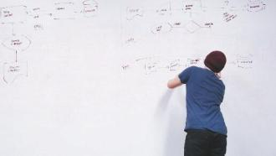


成员
1
2
3
登陆与注册
个人信息与签到
成员管理
成员需在管理员协助下进行用户注册，然后可使用注册的账户和密码进行登录
用户登录后，需自行完善个人详细信息，且需每日签到，作为考勤
管理员账户登录后，可查看所有成员的部分信息，包括签到状况

Slide 13
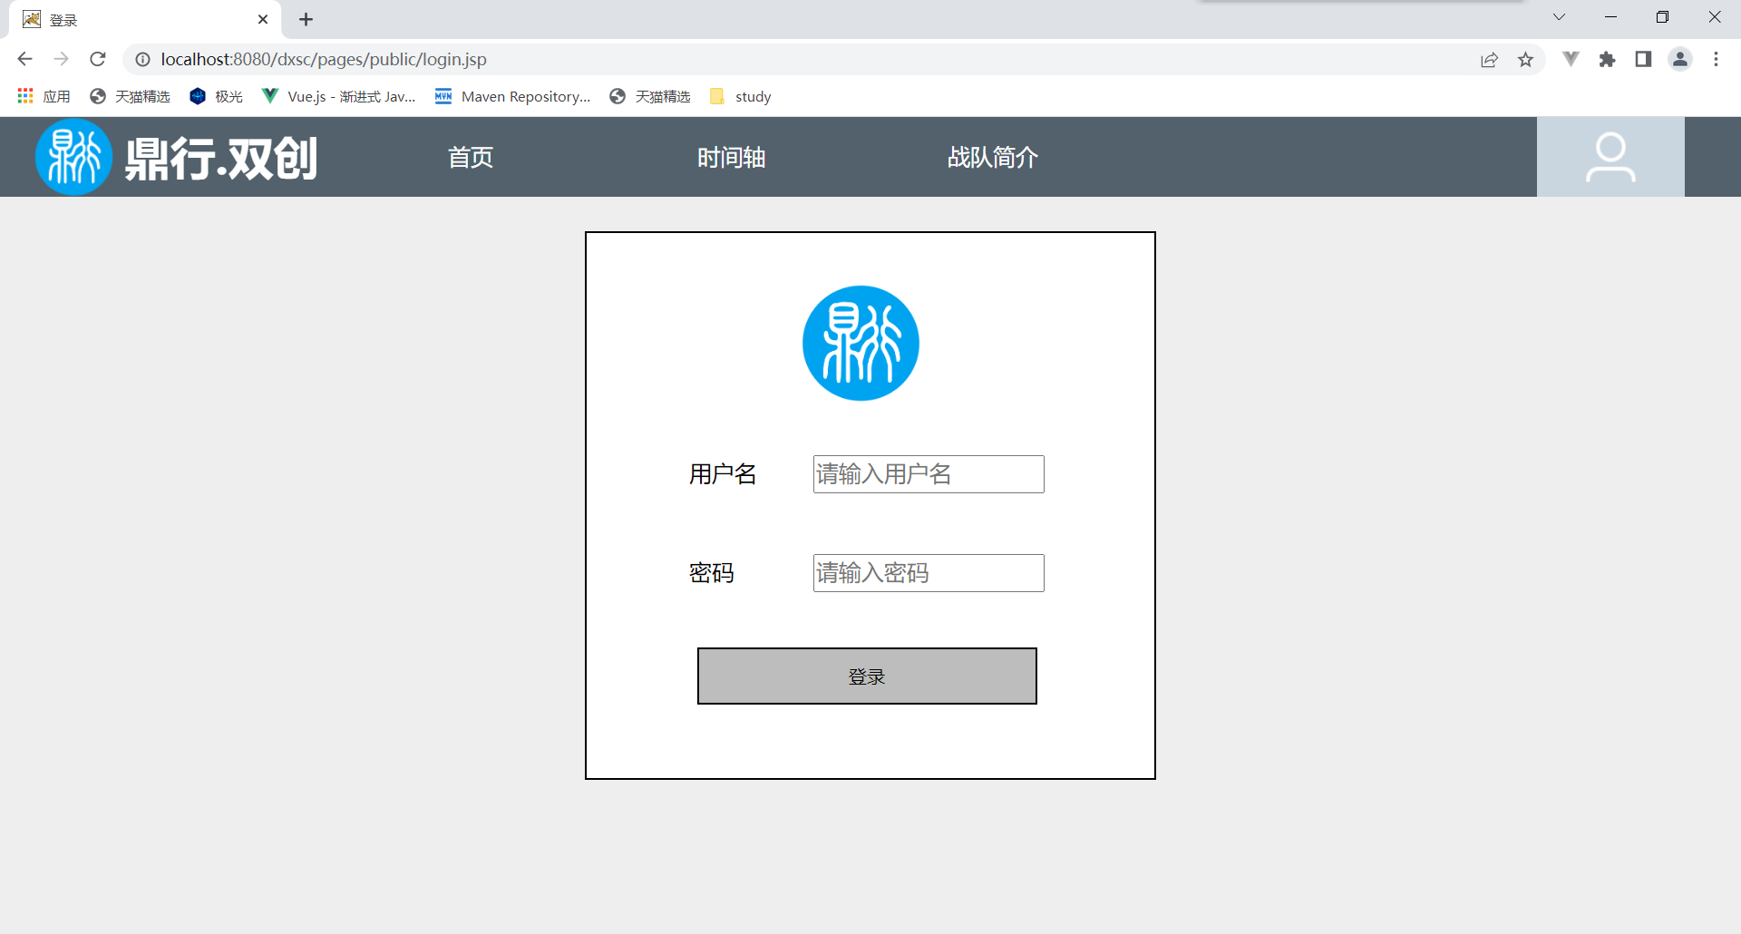
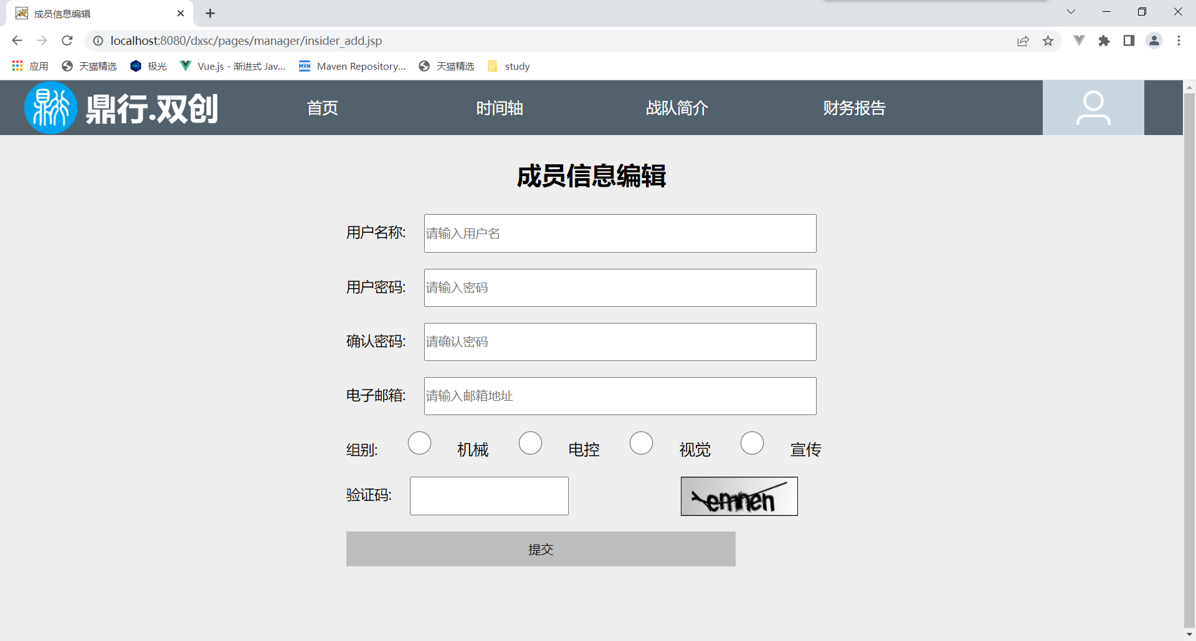
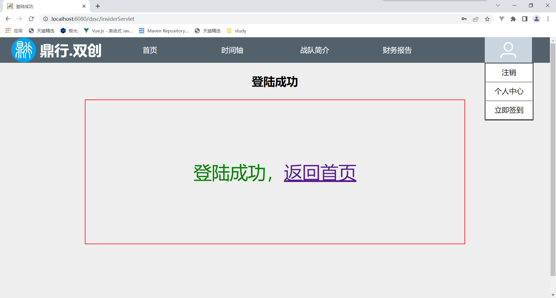
2.1 研究思路
注 册
登 录

Slide 14
时间轴
1
2
3
显示
增删改查
功能
服务器在数据库中查找时间轴节点信息并响应到客户端，客户端将数据展示在表格中
普通管理和超级管理均可对节点信息进行增删改查操作，及时更新。
时间轴页面的主要功能是统一战队进度，对成员起督促作用

Slide 15
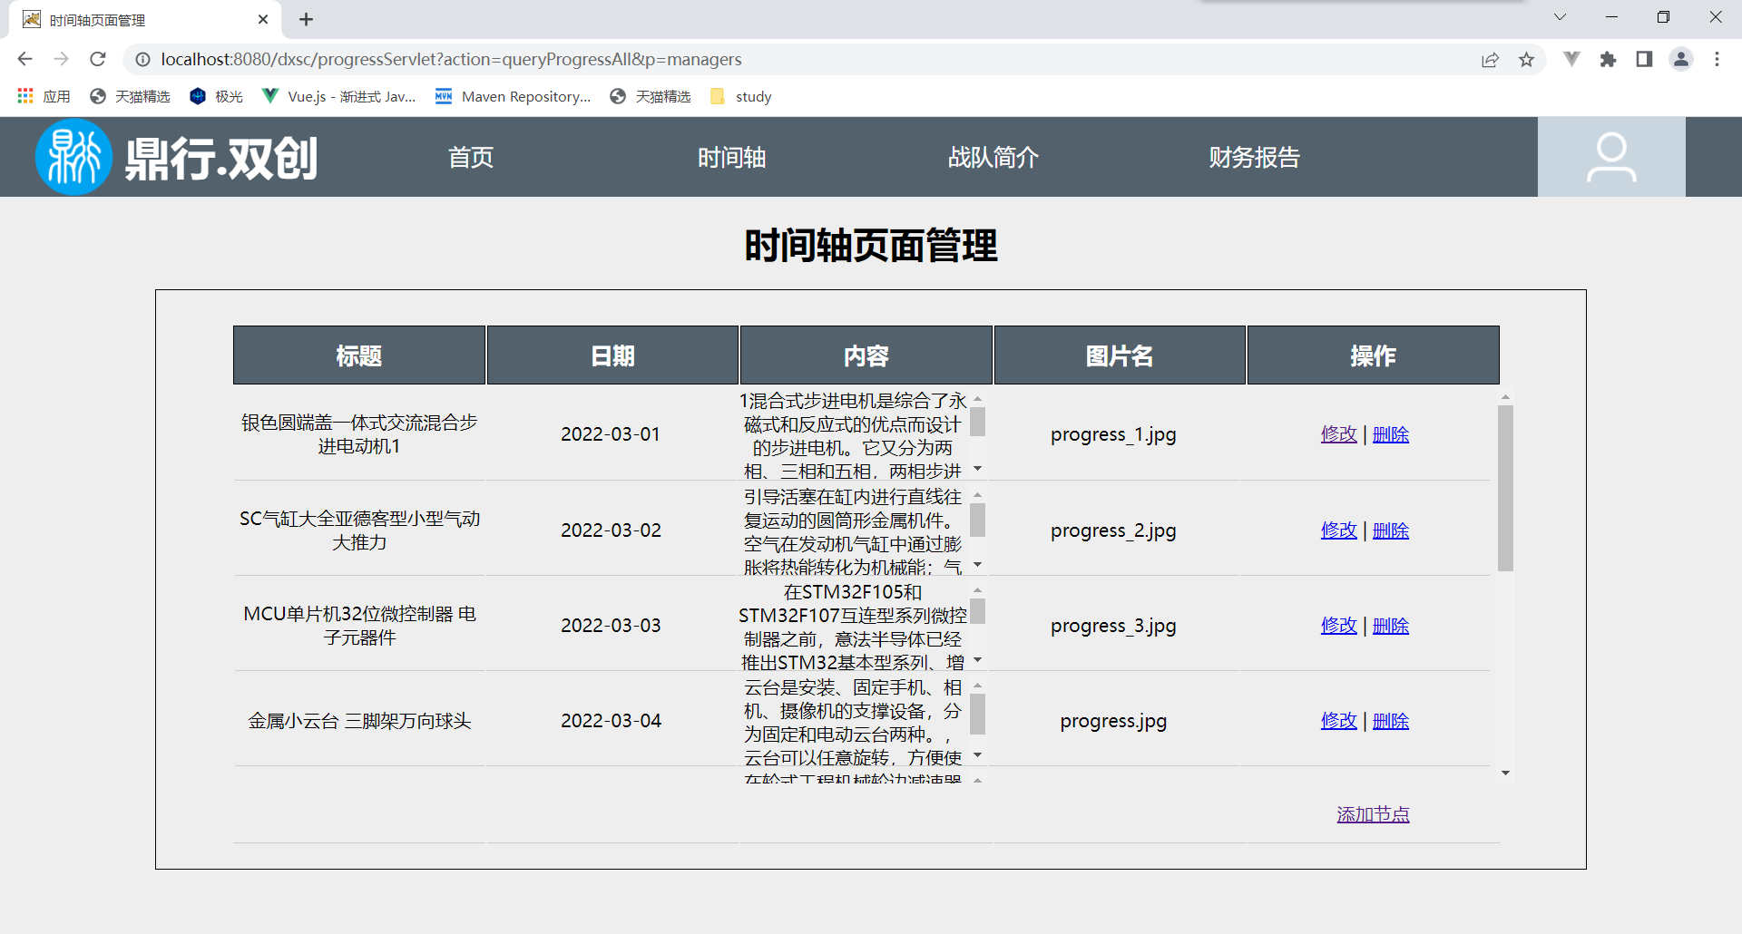
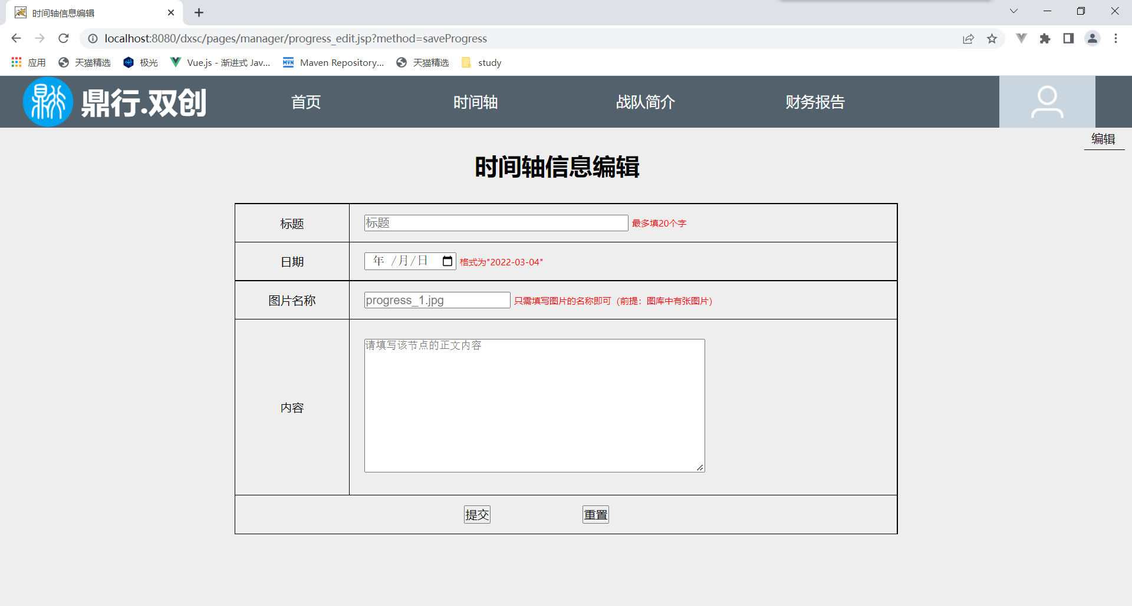
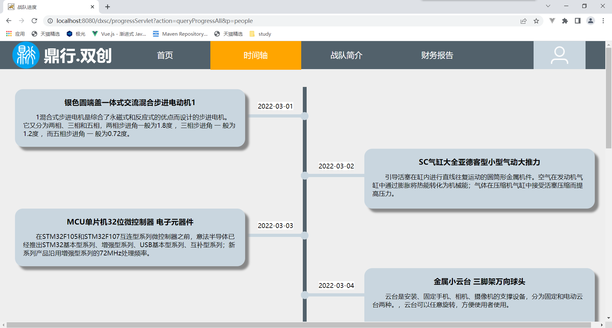
2.1 研究思路
时 间 轴

Slide 16
财务
1
2
3
多条件查询
增删改查
功能
成员可查看战队支出与库存情况，可根据起止时间，商品类型，起止金额进行多条件查询
只有超级用户具有增删改查权限
保证财务支出的全透明操作，所有人都可监督其准确性

Slide 17
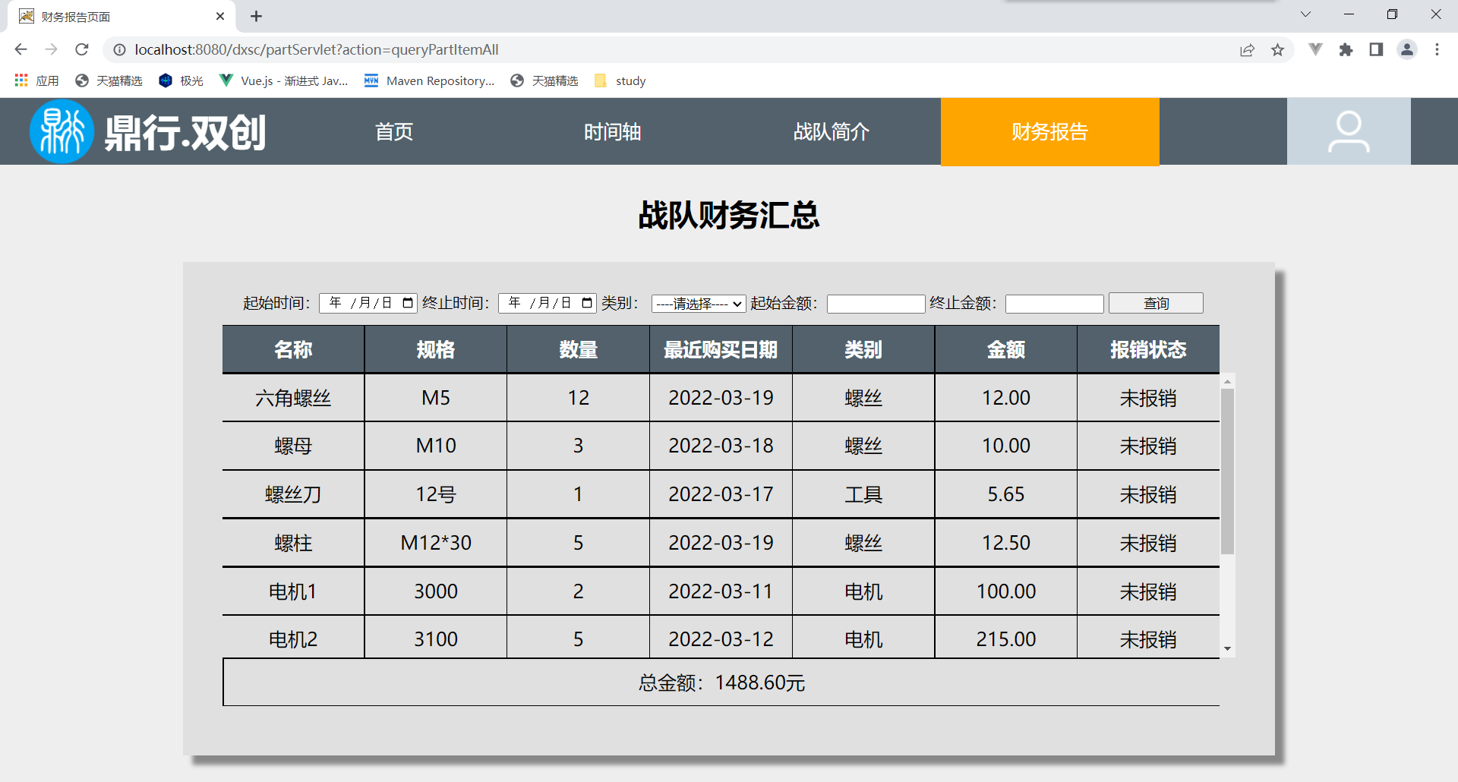
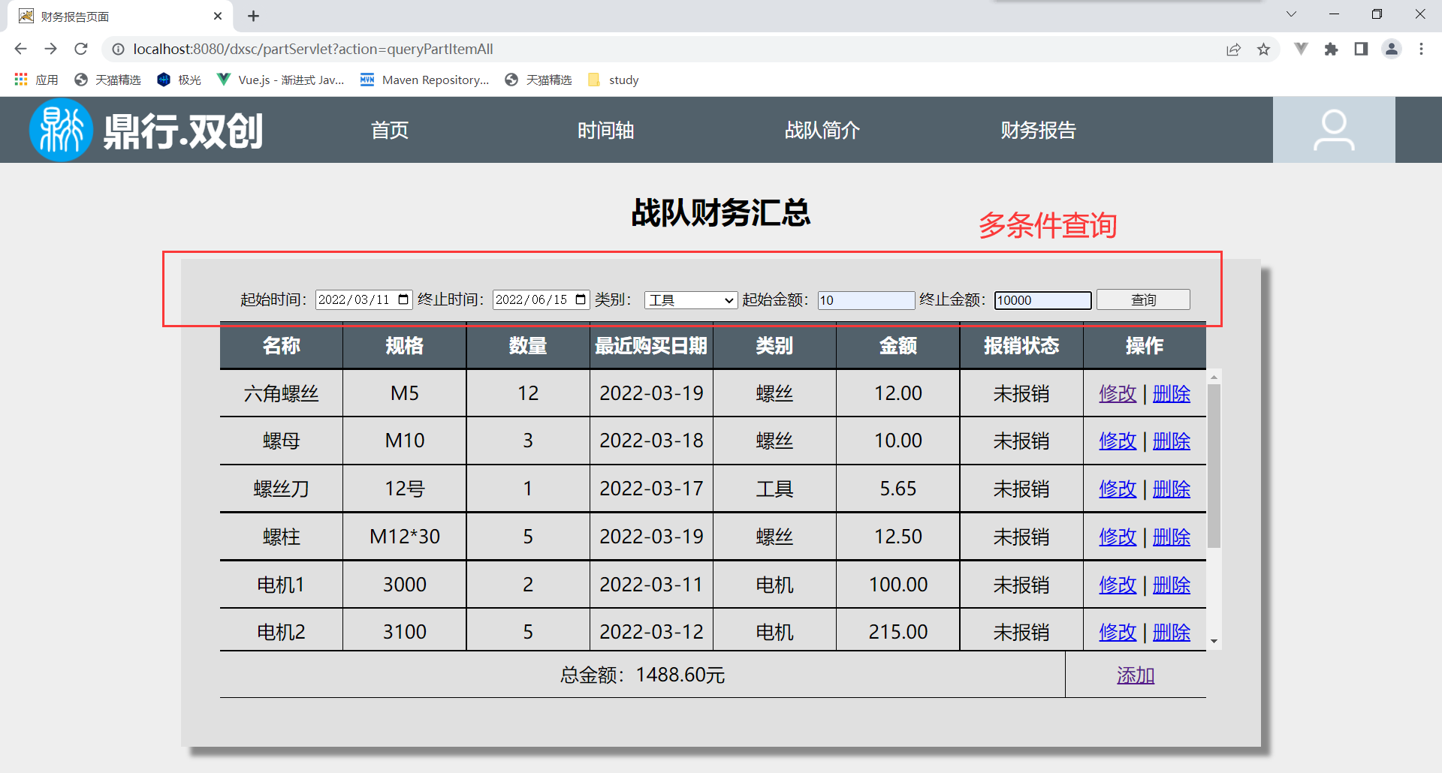
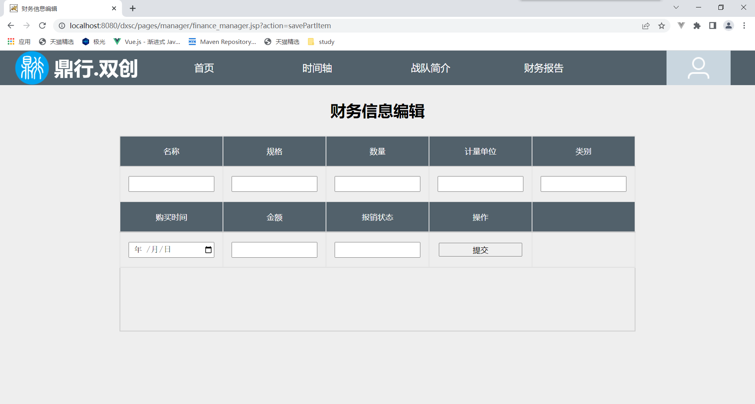
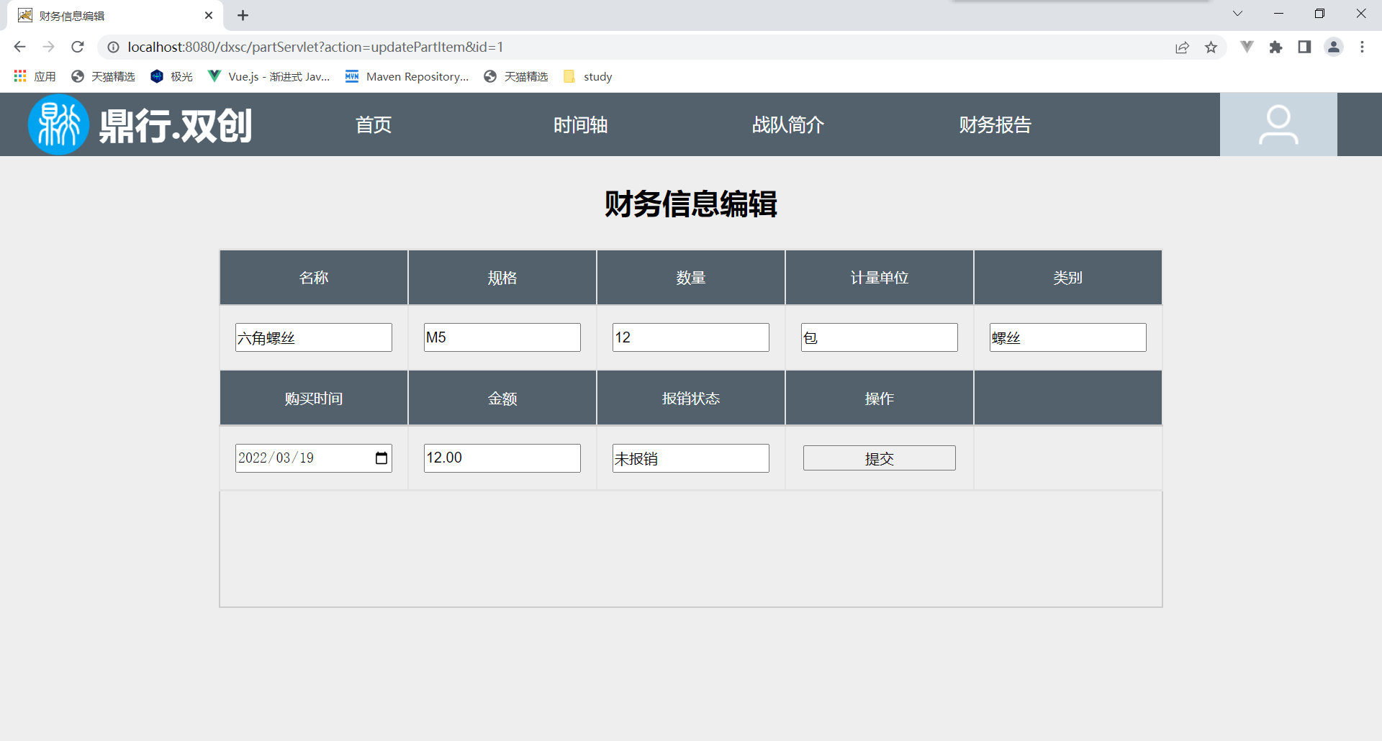
2.1 研究思路
财 务

Slide 18
5. 总结与致谢
PART
FIVE

Slide 19
总结
本次课设中，我前期做了详细的需求分析，包括页面布局，功能设计，实现方法等，这使我在之后的编写过程中，减少了很多麻烦。我深刻的意识到清晰的设计思路，是快速完成任务的捷径
通过本次课设，使我熟练掌握了如何运用servlet、listener以及filter，掌握了web开发的一些基本方法，提高了我的逻辑思考、实践操作的能力，受益匪浅

Slide 20
感谢聆听及指导！
谢 谢
河南科技大学软件学院20级 软件工程专业2010班
答辩人：朱雨航

